Slide 1
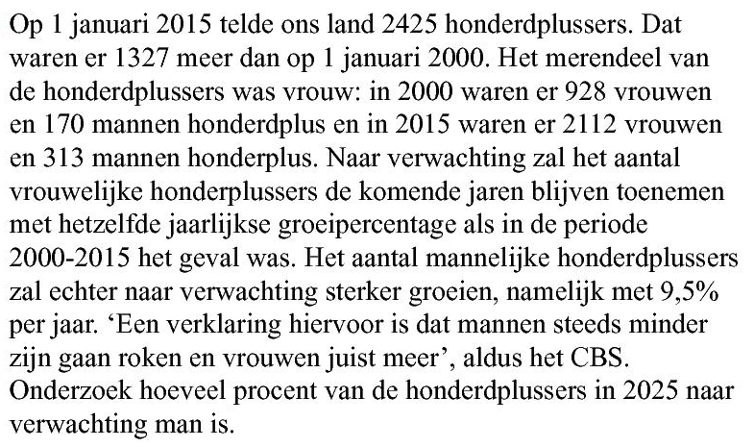
Opgave 54
$$15$$
$$10$$
$$2000$$
$$2015$$
$$2025$$
$$−1327$$
honderdplussers
$$1098$$
$$2425$$
vrouw
$$928$$
$$2112$$
$$3654$$
man
$$170$$
$$313$$
$$776$$
$${\left(\frac{2112}{928}\right)}^{\frac{1}{15}}$$
Het gevraagde percentage is
Vrouwen:
$$g_{15 jaar}$$
$$=\frac{2112}{928}$$
dus
$$g_{jaar}=$$
$$=1,05635…$$
$$\frac{775,68…}{775,68…+3654,19…}∙100\%$$
Dus in $2025$ is het aantal:
$$2112∙{\left(1,05635…\right)}^{10}=3654,19…$$
Mannen:
Een groei van $9,5\%$ per jaar:
$$g_{jaar}=$$
$$1,095$$
$$≈17,5\%$$
Dus in $2025$ is het aantal:
$$313∙{1,095}^{10}=775,68…$$

